Slide 1
Проект «Спортивное приложение"
Докладчик: Каримов Ержан
Начальник управления развития вспомогательных систем
Опыт работы в Банке - 11 лет
Что это такое? "Спортивное Приложение" –персональный тренер и мотиватор. Делает спорт доступным для каждого, предлагая персонализированные тренировочные планы и мониторинг активности.
Миссия Сделать активный образ жизни увлекательным и достижимым, предоставляя мотивационные инструменты и отслеживание прогресса.
Основные функции:
- Персонализированные тренировки
- Мониторинг активности
- Социальные вызовы
- Электронная коммерция
Зачем это нужно? Чтобы каждый мог легко вести здоровый образ жизни, наслаждаясь каждым шагом своего пути к лучшей версии себя.

Slide 2
Бизнес-цели проекта
Увеличение брендовой осведомленности
Цель: Повышение узнаваемости бренда на 25% в течение первого года.
Как: Интегрированные маркетинговые кампании и партнерства.
Стимулирование продаж
Цель: Рост онлайн-продаж на 20% за 6 месяцев.
Как: Функции электронной коммерции, эксклюзивные скидки.
Создание сообщества
Цель: Привлечение более 500,000 активных пользователей за первый год.
Как: Социальные и геймификационные функции для удержания и взаимодействия.
Сбор и анализ данных
Цель: Сбор данных для улучшения продукта и оптимизации маркетинга.
Как: Интеграция аналитических инструментов.

Slide 3
Основные вызовы и риски
Бизнес риски:
Недостаточный спрос: Исследование рынка и MVP для подтверждения интереса.
Конкуренция: Уникальные функции и активный маркетинг.
Ограниченный бюджет: Эффективное планирование и поиск финансирования.
Изменение требований рынка: Гибкая разработка и сбор обратной связи.
Технические риски:
Технологические проблемы: Раннее тестирование и выбор проверенных решений.
Задержки в разработке: Agile-подход и резервирование времени.
Проблемы с безопасностью данных: Регулярные проверки и соответствие стандартам.
Сложности интеграции: Тестирование и работа с надежными поставщиками.
Ошибки ПО: Всестороннее тестирование и быстрая обратная связь.
Несоответствие ожиданиям: Постоянный сбор отзывов и адаптация функций.

Slide 4
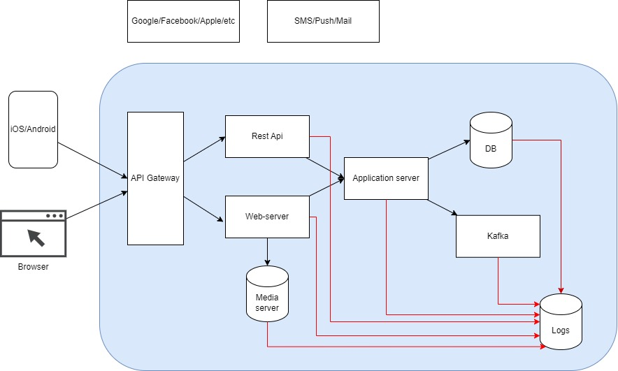
Архитектура приложения
Выбор Архитектуры: Для "Спортивного Приложения" выбрана микросервисная архитектура. Это обеспечивает гибкость, масштабируемость, и надежность системы, позволяя независимо разрабатывать, тестировать, и развертывать сервисы.

Slide 5
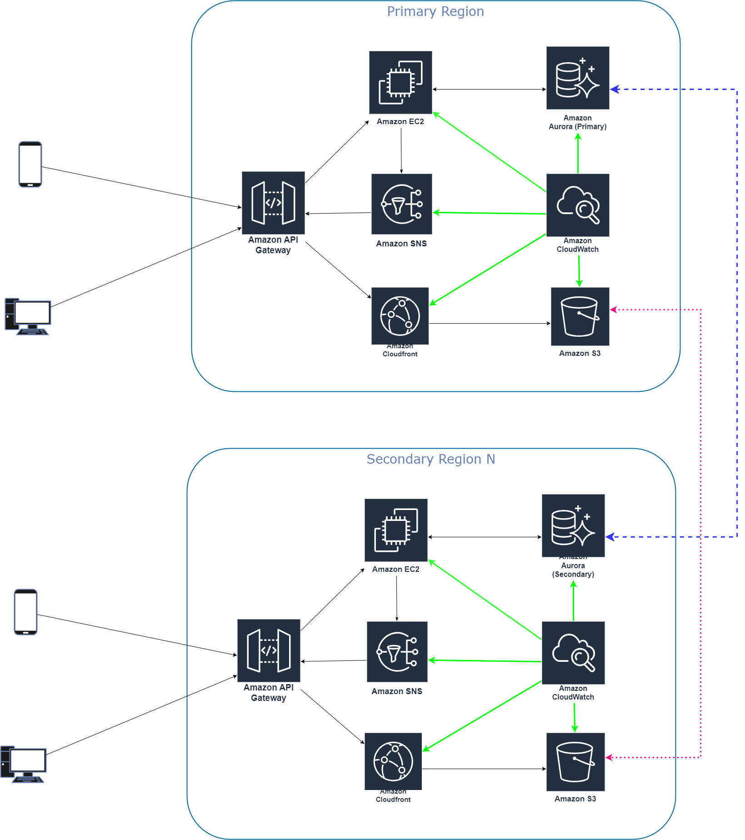
Инфраструктура на AWS

Slide 6
Планы по запуску и развитию
Этап | Длительность (месяцы) | Основные задачи | Критические аспекты
Подготовка и планирование | 2 | Определение целей, анализ рынка, выбор технологий | Ясное понимание требований, выбор технологий
Прототипирование и дизайн | 3 | Разработка прототипов UI/UX, проектирование архитектуры | Привлекательный дизайн, гибкая архитектура
Разработка и тестирование | 6 | Разработка функционала, непрерывное тестирование | Стабильность функций, безопасность данных
Пилотирование и обратная связь | 2 | Запуск бета-версии, сбор обратной связи | Эффективный сбор обратной связи, гибкость изменений
Запуск и маркетинг | 2 | Запуск в App Store и Google Play, маркетинг | Эффективные маркетинг и PR, производительность
Поддержка и расширение | Непрерывно | Обновление приложения, разработка новых функций | Постоянное улучшение, адаптация к рынку

Slide 7
Стоимость владения системой
Оценка стоимости владения системой учитывает начальные затраты на инфраструктуру, разработку, поддержку, и прочие расходы.
Год | Инфраструктура | Разработка и поддержка | Прочие затраты | Итого
1 | $20,000 | $150,000 | $50,000 | $220,000
2 | $23,000 | $165,000 | $52,500 | $240,500
5 | $34,980 | $219,615 | $60,775 | $315,370

Slide 8
Заключение
Почему "Спортивное Приложение"?
Инновации: Уникальный подход к здоровью и фитнесу.
Отдача: Значительный рост пользовательской базы и увеличение доходов за счет продаж внутри приложения и сотрудничества с брендами спортивных товаров.
Гибкость: Легкая адаптация и расширение.
Сообщество: Мотивация и поддержка пользователей.
Присоединяйтесь к нашему проекту и вместе создадим продукт, который изменит представление о спортивных приложениях и сделает активный образ жизни доступным для каждого.

